Slide 1
#bookbot21_official_bot
Telegram-бот для бронирования инвентаря и помещений в Школе 21
Команда “We want to work in Sber”

Slide 2
Проблема и актуальность
В настоящее время в Школе 21 бронирование переговорок, спортивного инвентаря и настольных игр происходит “по старинке” в гугл-таблицах. Мы решили автоматизировать процесс бронирования с помощью телеграм бота. К тому же это удобно, эстетично и самое главное доступно из каждого смартфона.

Slide 3
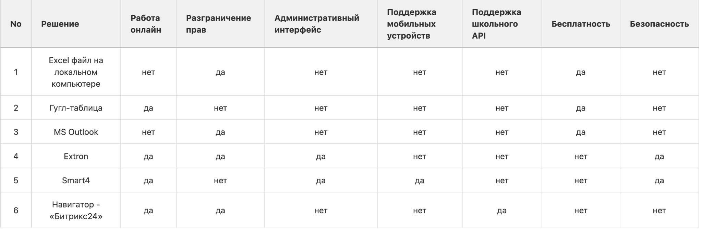
Существующие решения:

Slide 4
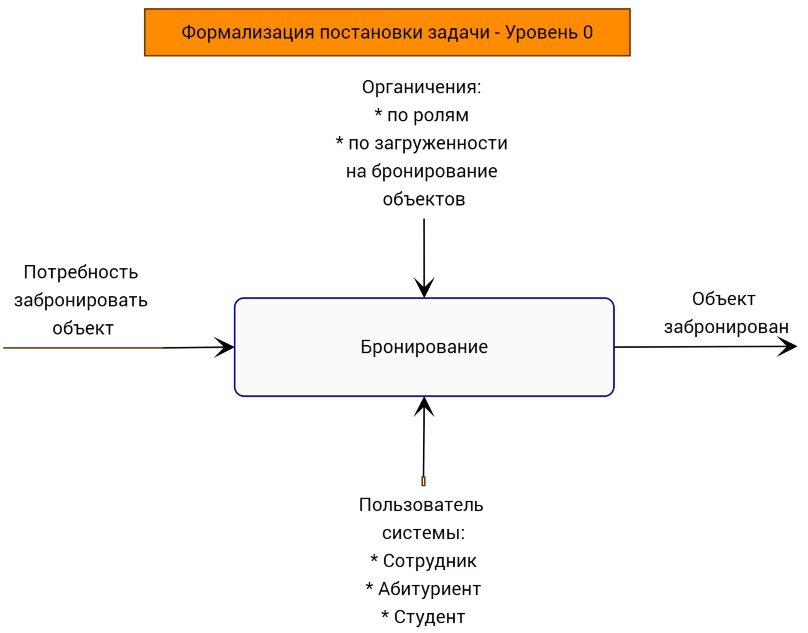
Постановка задачи

Slide 5
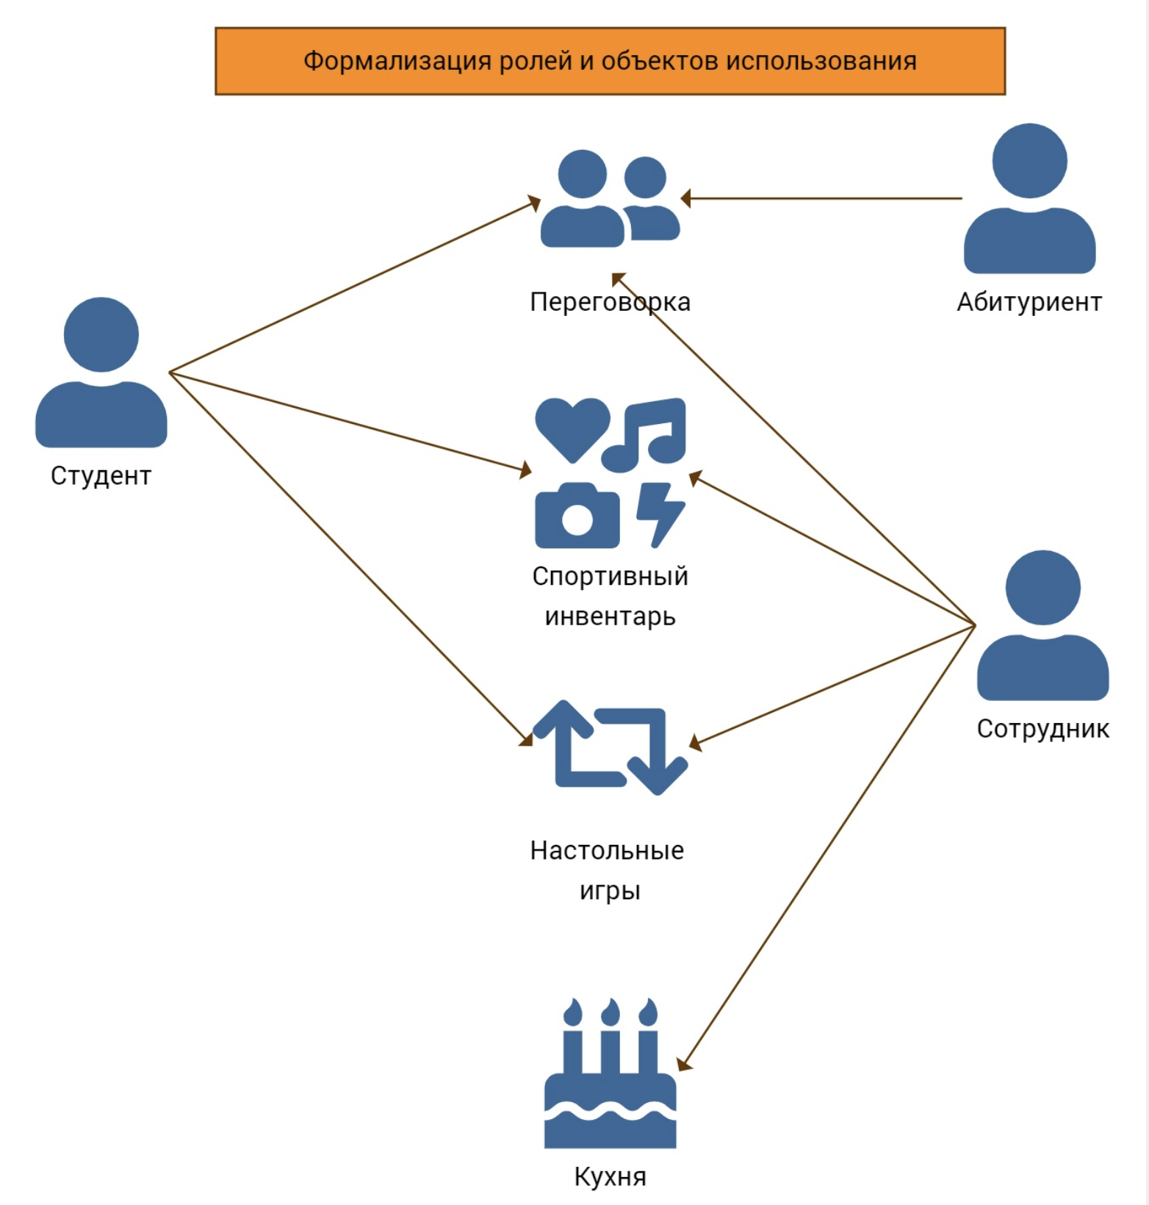
Разграничение ролей

Slide 6
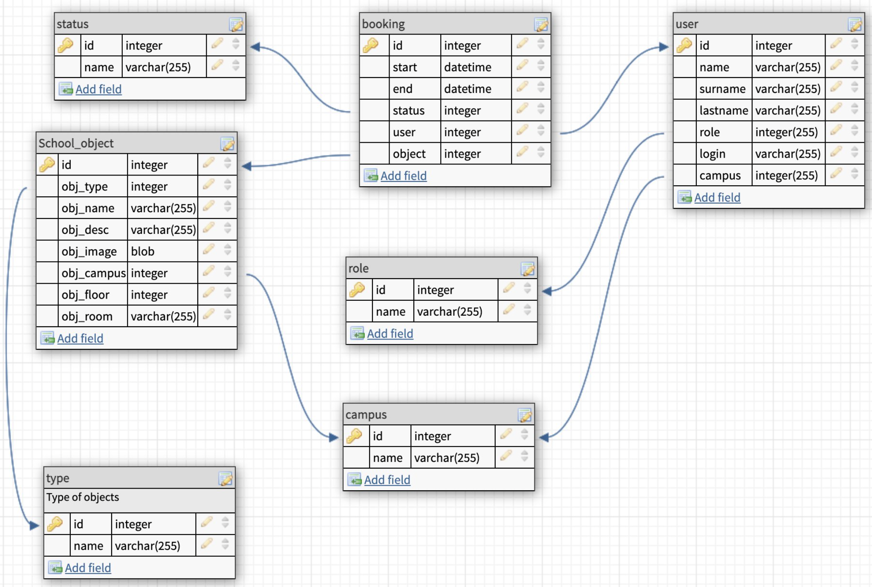
Организация данных в таблицах

Slide 7






Технологический стек

Slide 8
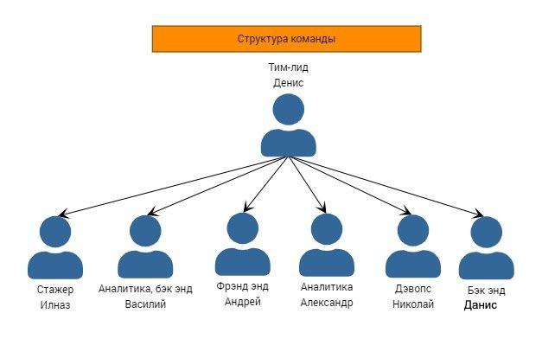
Состав команды

Slide 9
План разработки
Регистрация телеграмм бота
Описание логики работы
Создание баз данных
Взаимодействие с базой данных (запросы, внесение изменений)
Тестирование бота
Оформление

Slide 10

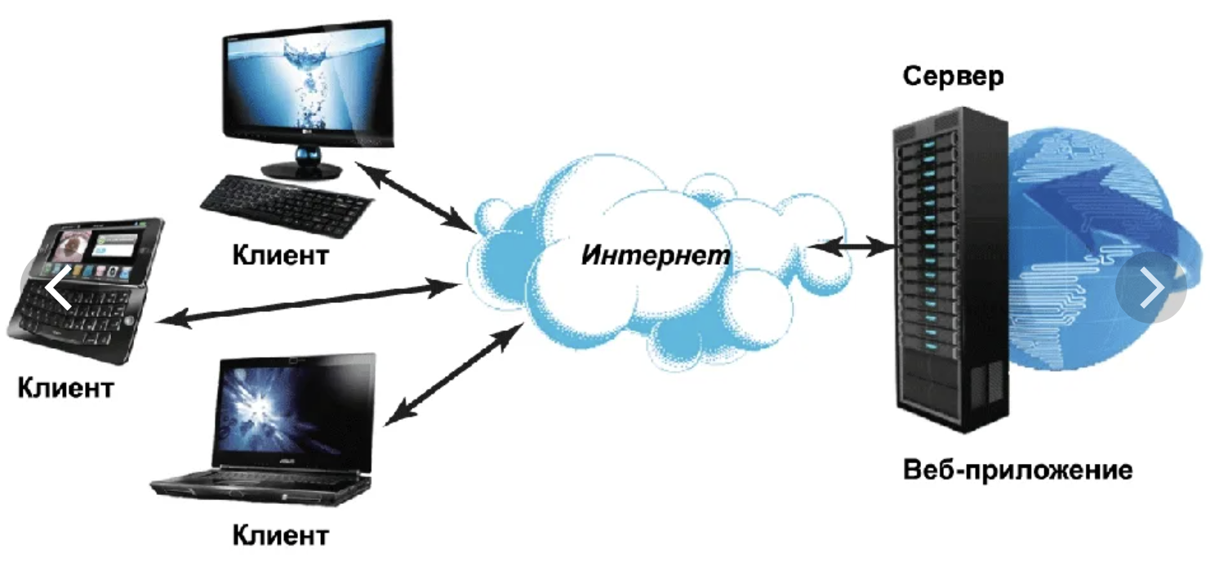
Особенности реализации
Полностью динамическая модель
Собственный сервер

Slide 11
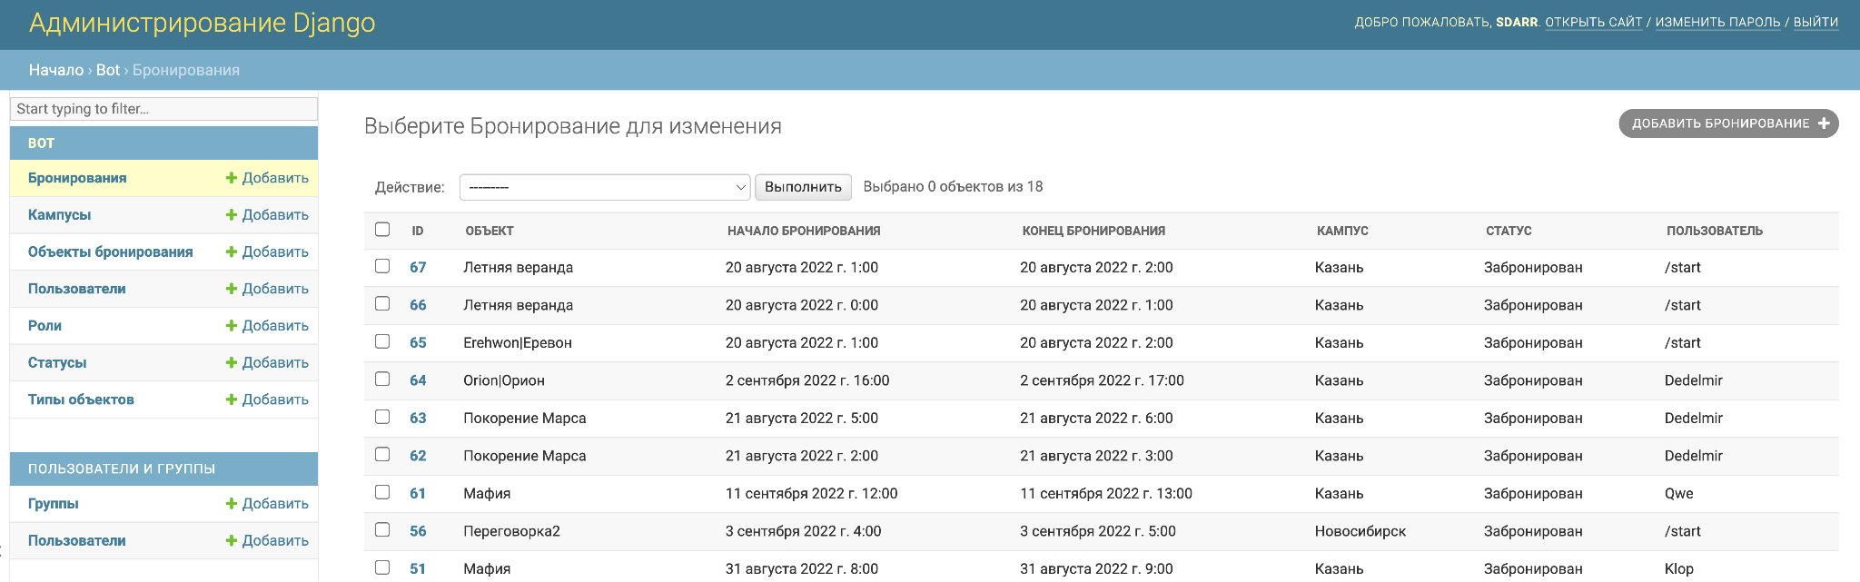
Особенности реализации
Полностью динамическая модель

Slide 12
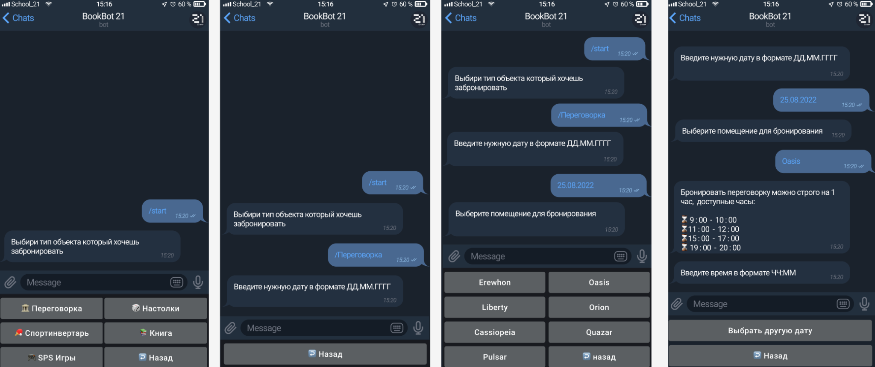
UI/UX

Slide 13
План развития и внедрения
Получить обратную связь
Провести нагрузочное тестирование
Составить руководство программиста и пользователя
Привлечение бюджета Sber
Реализовать защиту данных и повысить устойчивость бота к неправомерному доступу
Разместить на каждом объекте бронирования QR-код бота.

Slide 14

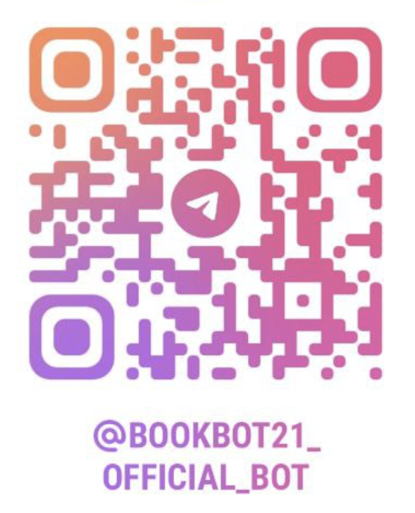
Спасибо за внимание
Благодарим
Сбер за отличный хакатон
Всех пиров в Школе 21 кто помогал нам с разработкой бота
Организаторов за вкусные пиццы

